Slide 1
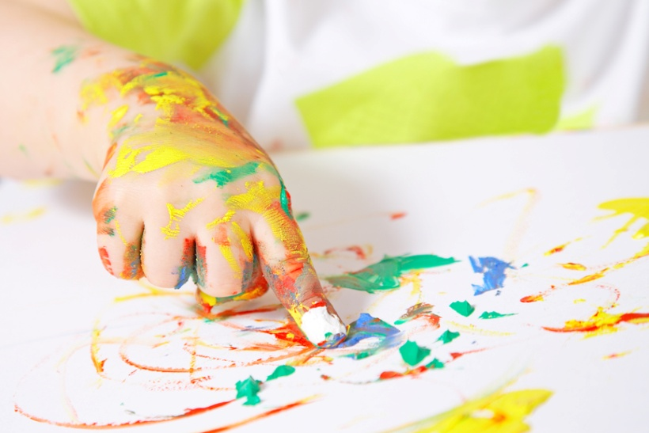
Нетрадиционные техники рисования в детском саду и их роль в развитии детей

Slide 2
Каждый ребенок, познавая окружающий мир, старается отразить его в своей деятельности: в игре, в рассказах, в рисовании, в лепке и т.д. Прекрасные возможности в этом отношении представляет изобразительная творческая деятельность. Чем разнообразнее будут условия, способствующие формированию творческой среды, тем ярче станут проявляться художественные способности ребенка.

Slide 3
Рисование нетрадиционными техниками открывают широкий простор для детской фантазии, дает ребенку возможность увлечься творчеством, развить воображение, проявить самостоятельность и инициативу, выразить свою индивидуальность.
Нетрадиционные техники рисования являются замечательным способом создания маленьких шедевров. Оказывается можно создать соленую картинку, а ладошка может превратиться в голубого слоника. Серая клякса может стать деревом, а морковка с картошкой могут удивить необычными узорами.

Slide 4
Проведение творческой художественной деятельности с использованием нетрадиционных техник
- Способствует снятию детских страхов;
- Развивает уверенность в своих силах;
- Развивает пространственное мышление;
- Развивает в детях свободно выражать свой замысел;
- Побуждает детей к творческим поискам и решениям;
- Развивает умение детей действовать с разнообразным материалом;
- Развивает чувство композиции, ритма, колорита, чувство фактурности и объёмности;
- Развивает мелкую моторику рук;
- Развивает творческие способности, воображение и полёт фантазии;
- Во время деятельности дети получают эстетическое удовольствие.

Slide 5
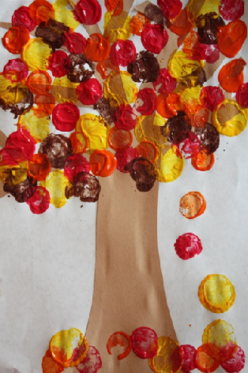
Оттиск пробкой
используются различные пробки и крышки. Изображение получают, прижимая пробку к штемпельной подушечке с краской нанося оттиск на бумагу. Для другого цвета меняется и мисочка и пробка. Для лучшей выразительности можно использовать крышку с 2-х сторон. (Правило - прижимать уверенно и ритмично не сдвигая с места).

Slide 6
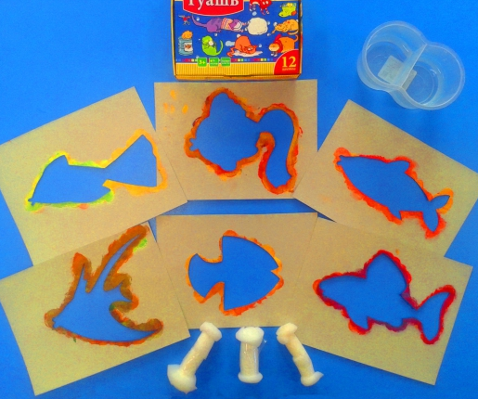
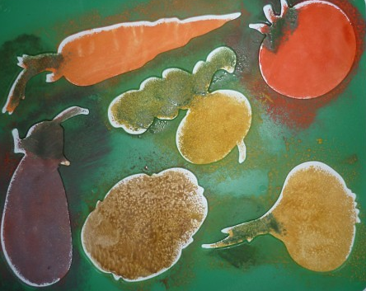
Печать по трафарету
поролоновым тампоном при помощи штемпельной подушки с краской наносят оттиск на бумагу с помощью трафарета. Чтобы изменить цвет берутся другие тампон и трафарет. Недостающие части дорисовываются кистью, можно сочетать с пальцевой живописью.

Slide 7
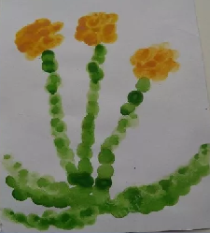
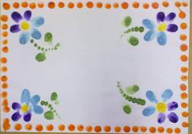
Рисование пальчиками
Ребёнок опускает в гуашь пальчик и наносит точки, пятнышки на бумагу. На каждый пальчик набирается краска разного цвета. После работы пальчики вытираются салфеткой, затем гуашь легко смывается.

Slide 8
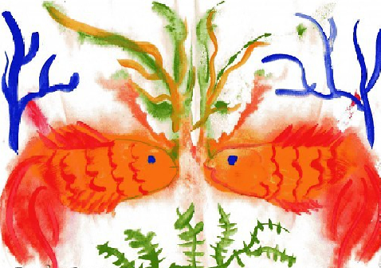
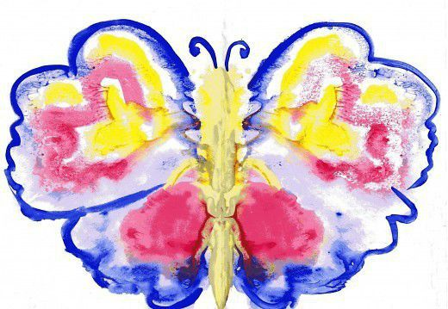
ребёнок складывает лист бумаги вдвое и на одной его половине рисует половину изображаемого предмета (предметы выбираются симметричные).
Монотипия предметная
После этого, пока не высохла краска, лист снова складывается пополам для получения отпечатка. Затем изображение можно украсить, также складывая лист после рисования нескольких украшений.

Slide 9
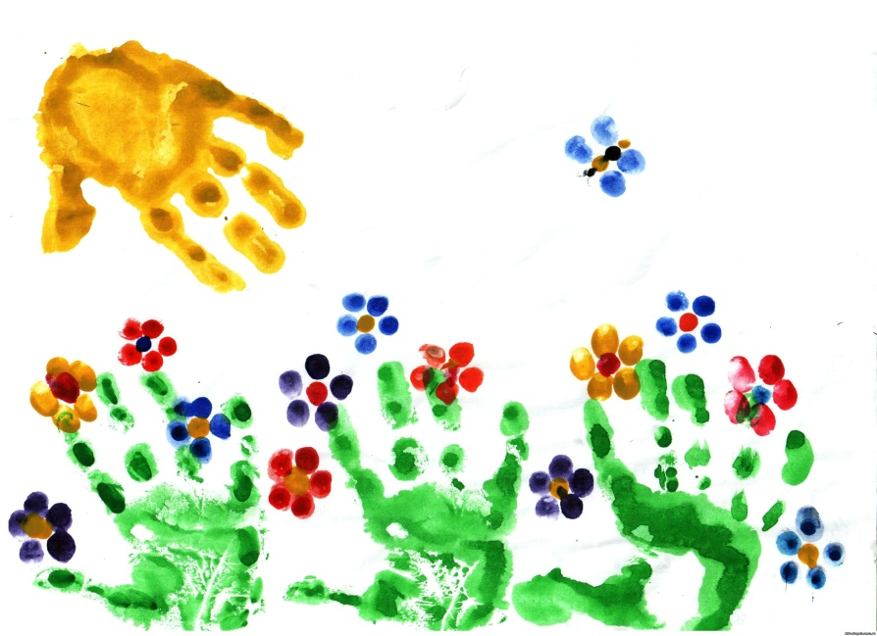
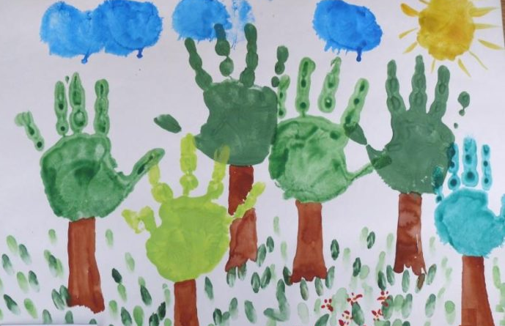
Знакомая форма – новый образ
Ребёнок обводит карандашом выбранный предмет. Затем превращает его во что-то другое путём дорисовывания и раскрашивает любыми подходящими материалами. Можно обводить ладошки, ступни, кулачки, фигуру.

Slide 10
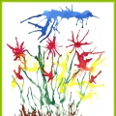
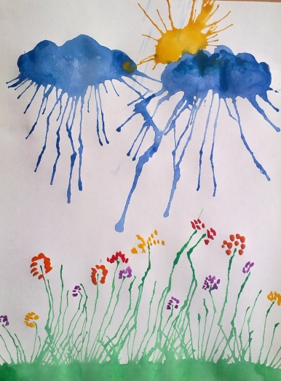
Кляксография с трубочкой
Ребёнок зачерпывает пластиковой ложкой краску, выливает её на лист, делая небольшое пятно (капельку). Затем на это пятно дует из Затем на это пятно дует из трубочки так, чтобы её конец не касался ни пятна, ни бумаги. При необходимости процедура повторяется. Недостающие детали дорисовываются.

Slide 11
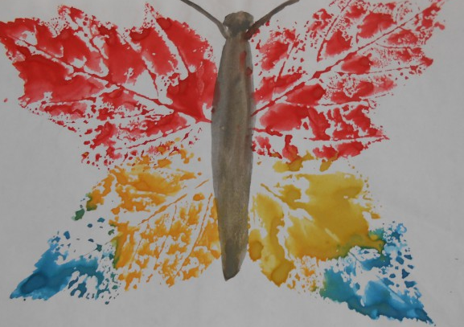
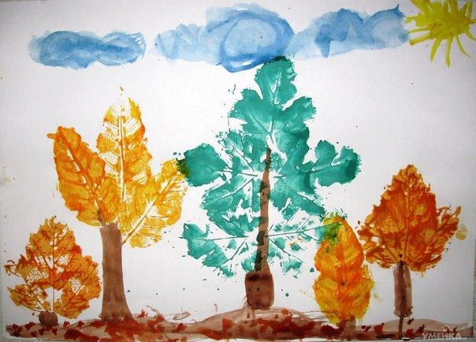
ребёнок покрывает листок дерева красками разных цветов, затем прикладывает его к бумаге окрашенной стороной для получения отпечатка.
Отпечатки листьев
Каждый раз берётся новый лист. Черешки у листьев можно дорисовать кистью.

Slide 12
Нетрадиционное рисование играет важную роль в общем психическом развитии ребенка. Ведь самоценным является не конечный продукт- рисунок, а развитие личности: формирование уверенности в себе, в своих способностях, самоидентификация в творческой работе, целенаправленность деятельности.

